Slide 1

Отчет Главы администрации Нижневартовского района о результатах деятельности за 2013 год
Докладывает:
Борис Александрович Саломатин,
Глава администрации района

Slide 2

Приоритеты деятельности администрации района
в 2013 году
повышение качества жизни населения;
увеличение доходной базы бюджета района и повышение эффективности расходования бюджетных средств;
модернизация и реконструкция объектов жилищно-коммунального комплекса;
поддержка малого и среднего предпринимательства;
сохранение стабильности на рынке труда района;
повышение качества предоставления муниципальных услуг;
обеспечение экологической безопасности территории района;
привлечение инвестиций, продолжение и завершение строительства объектов жилого фонда и объектов социально-культурного назначения;
реализация мер, направленных на повышение эффективности деятельности органов местного самоуправления района, в том числе их информационной открытости.
адресное решение социальных проблем льготных категорий граждан, людей старшего поколения, коренных жителей района;
реализацию поставленных в Указах Президента Российской Федерации задач по повышению заработной платы работников социальной сферы;

Slide 3
Основные результаты социально-экономического развития Нижневартовского района в 2013 году
Введено жилья на 8 % больше, чем в 2012 году
Увеличен объем инвестиций в основной капитал на 31 %
Увеличена средняя заработная плата по полному кругу предприятий на 7 %;
Превышена рождаемость над смертностью в 2,6 раза;
Увеличение среднемесячных денежных доходов на душу населения на 6,6 %, доходов пенсионеров на 9,7 %;
Снижена численность безработных на 4,2%
Увеличение производства электроэнергии на 7 %;

Slide 4

Численность населения по состоянию на
01.01.2014
Численность родившихся
в 2013 году
35 749 человек

Slide 5
Занято в экономике района
В экономике занято более 42 000 человек
В бюджетной сфере района работают около 3,6 тыс.человек

Slide 6
Динамика уровня регистрируемой безработицы по Нижневартовскому району в 2013 году

Slide 7
Доходы населения
рублей

Slide 8
Поступило налогов, сборов, обязательных платежей в бюджетную систему Российской Федерации
85 млрд.рублей

Slide 9
От сдачи в аренду и реализации муниципального имущества в казну поступило 49 млн.рублей
Балансовая стоимость имущества муниципальной собственности

Slide 10
Доходы бюджета района
млн. рублей

Slide 11
Расходы бюджета района
Расходная часть бюджета 2013 года исполнена
на 6 077 млн. рублей

Slide 12
Финансирование федеральных, окружных, муниципальных целевых программ на территории Нижневартовского района
Объем финансирования, млн. рублей

Slide 13
Регистрация обособленных подразделений и дополнительно поступившие суммы НДФЛ в бюджет района в 2013 году

Slide 14
Муниципальный заказ
Количество заказов, единиц
Общая сумма размещенных заказов, тыс. рублей
Экономия бюджетных средств по итогам размещения муниципального заказа составила 234 млн. рублей, что составляет 11 % от общей суммы закупок
В 2013 году для субъектов малого предпринимательства размещены заказы на сумму 341 млн. рублей

Slide 15
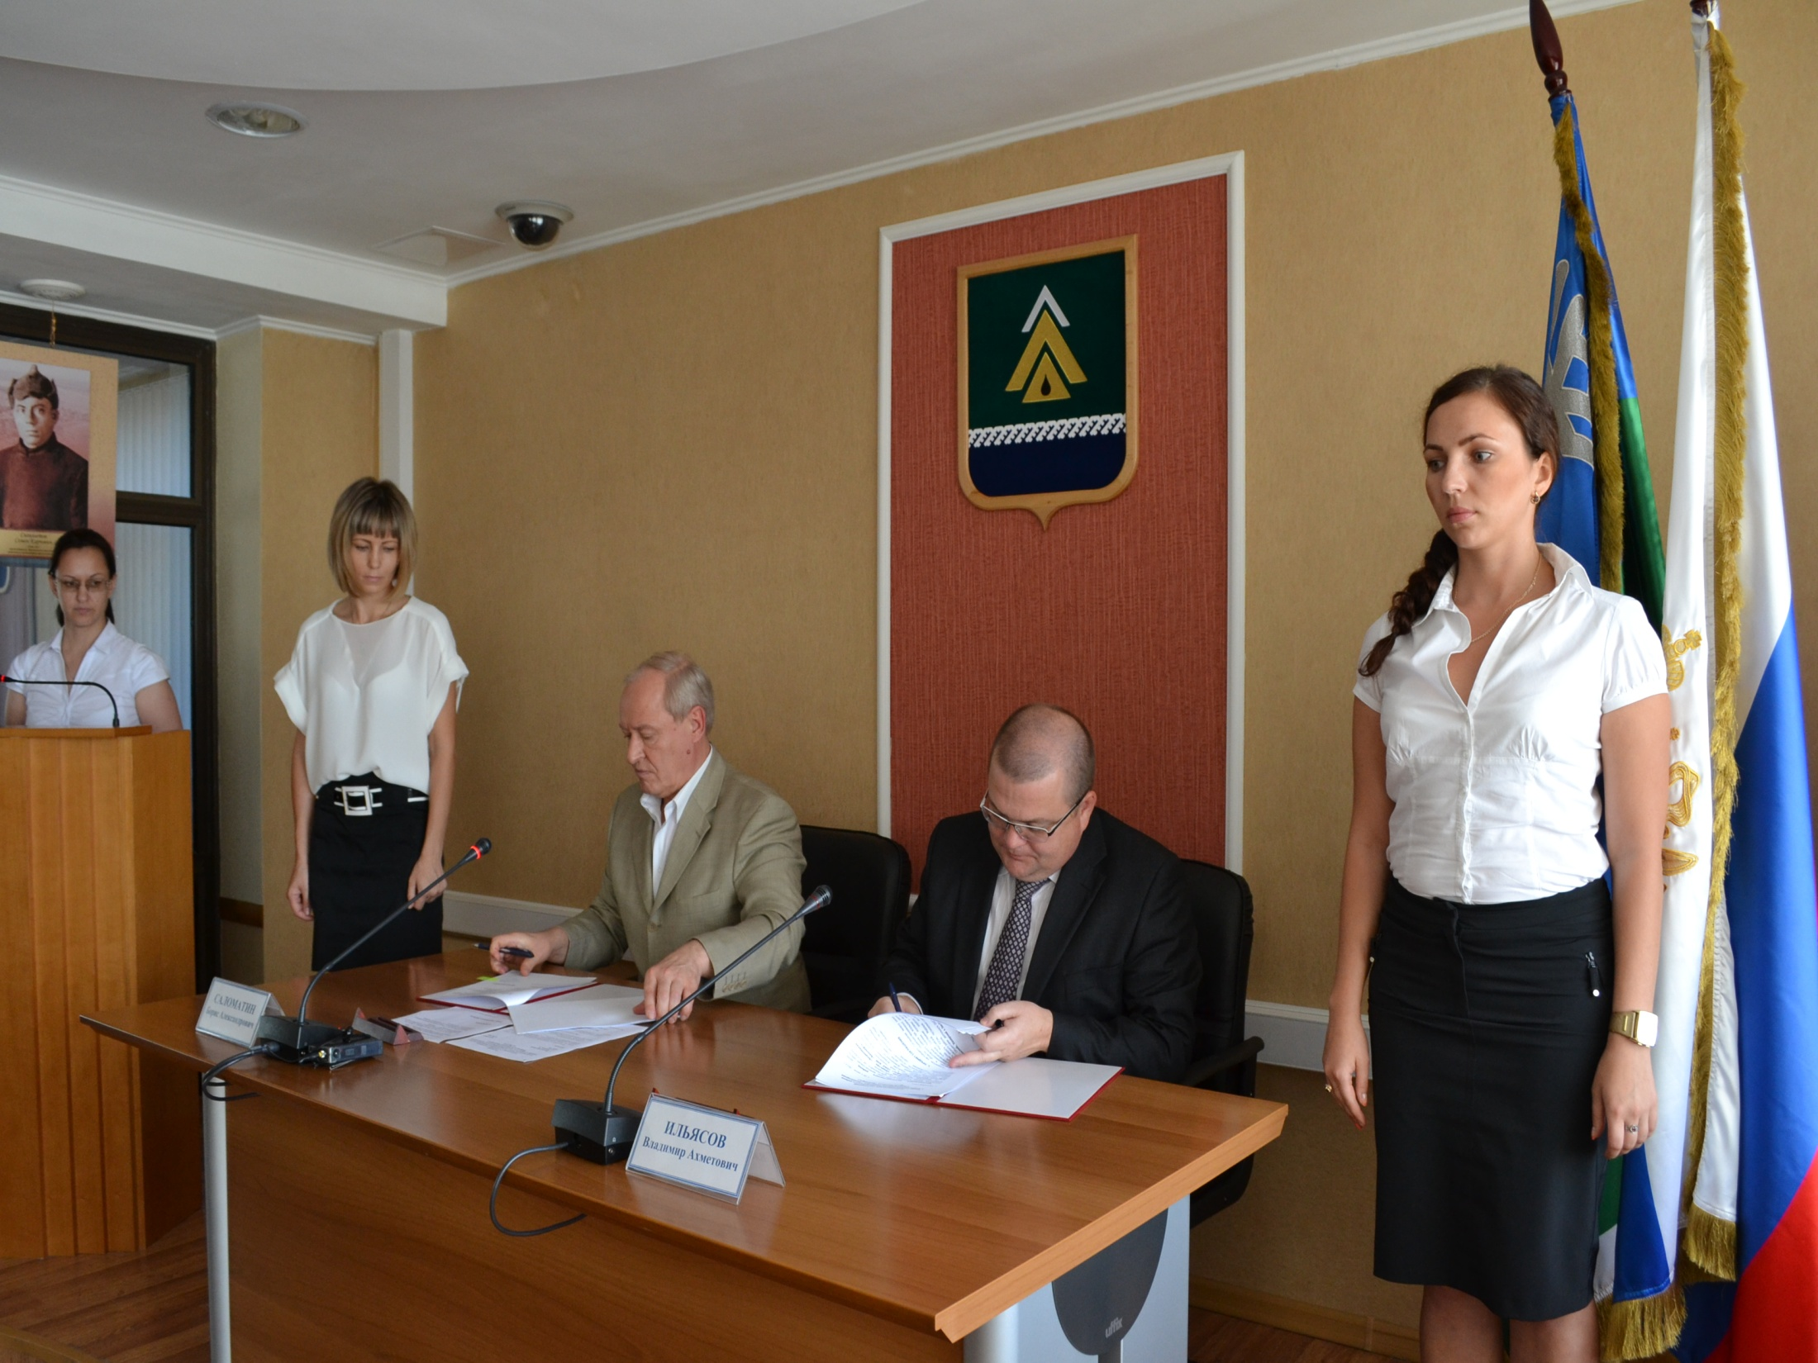
Объем привлеченных дополнительных средств в бюджет района в рамках заключенных социально-экономических соглашений с предприятиями-недропользователями, а также другими предприятиями, работающими
на территории района, составил
57 миллионов рублей

Slide 16
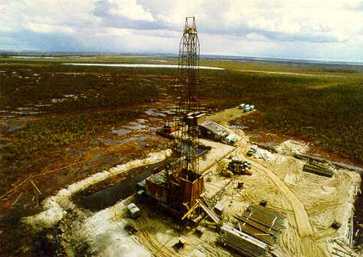
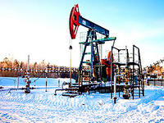
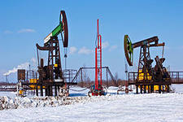
Ежегодно помощь в решении социально-значимых задач оказывают крупные предприятия
Нефтяные компании
«Роснефть»,
«Русснефть»,
«Томскнефть»,
«Газпромнефть»,
«ЛУКОЙЛ – Западная Сибирь»,
«Акционерная Нефтяная Компания «Башнефть»,
Нефтегазовая компания «Славнефть»,
«СибурТюменьГаз».

Slide 17
Средства предприятий, поступающие в рамках соглашений, направлялись на:
строительство храма-часовни в п.Зайцева Речка;
реализацию целевых программ социальной направленности;
реализацию мероприятий в сфере занятости населения;
улучшение материально – технической базы учреждений образования, культуры и спорта;
организацию культурно-массовой и спортивной работы;
капитальный ремонт жилья и объектов социальной сферы.
мероприятия в рамках празднования 85-летия района;
приобретение и установку уличного оборудования для детских площадок в населенных пунктах п.Зайцева Речка, с.Корлики, д.Сосновый бор, д.Чехломей, п.Ваховск, пгт.Новоаганск, пгт.Излучинск;

Slide 18
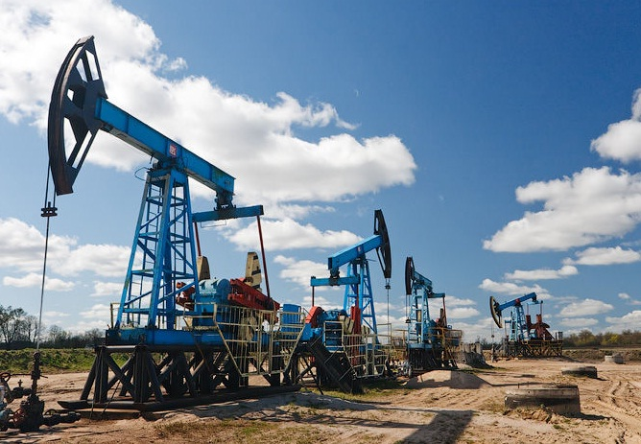
Объем производства по виду деятельности добыча полезных ископаемых в денежном выражении равен
310 млрд. рублей

Slide 19
Добыча нефти и газа в 2013 году

Slide 20
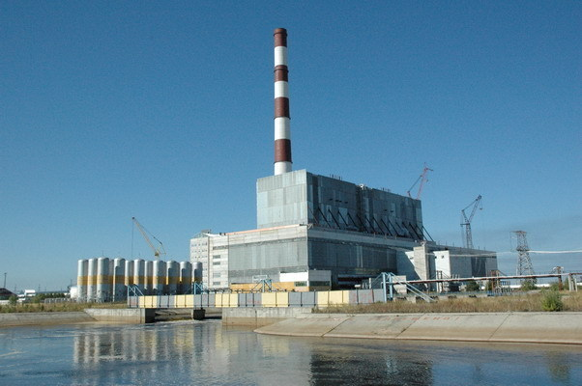
98% произведенной энергии приходится на долю Нижневартовской ГРЭС
В районе произведено
12 млрд. киловатт часов электроэнергии

Slide 21
Инвестиции в основной капитал
млрд.рублей
Увеличение составило 31%

Slide 22


«2013 год в России – Год охраны окружающей среды»
Начато строительство полигона твердых бытовых отходов в с.Покур.
Разработан проект по рекультивации участков несанкционированного сброса жидких бытовых отходов в пгт.Новоаганск, с.Покур, с.Ларьяк, с.Большетархово.
Ведется проектирование полигона строительных отходов и древесины в п.Ваховск.
Выполнено проектирование площадок временного хранения ТБО, приобретены 2 мобильные установки для утилизации ТБО для населенных пунктов межселенной территории.

Slide 23
Адресная инвестиционная программа автономного округа
В рамках мероприятий программы в 2013 году
введена в эксплуатацию школа на 530 мест в пгт. Новоаганск;
построен полигон твердых бытовых отходов в с.Покур;
ведется строительство канализационно-очистных сооружений в с.Покур и с.Ларьяк;
начаты проектно-изыскательские работы по объекту «Загородный стационарный лагерь круглосуточного пребывания детей «Лесная сказка»;
завершено проектирование крытого хоккейного корта в пгт.Излучинск;
завершено проектирование реконструкции водно-оздоровительного комплекса в пгт.Излучинск.

Slide 24
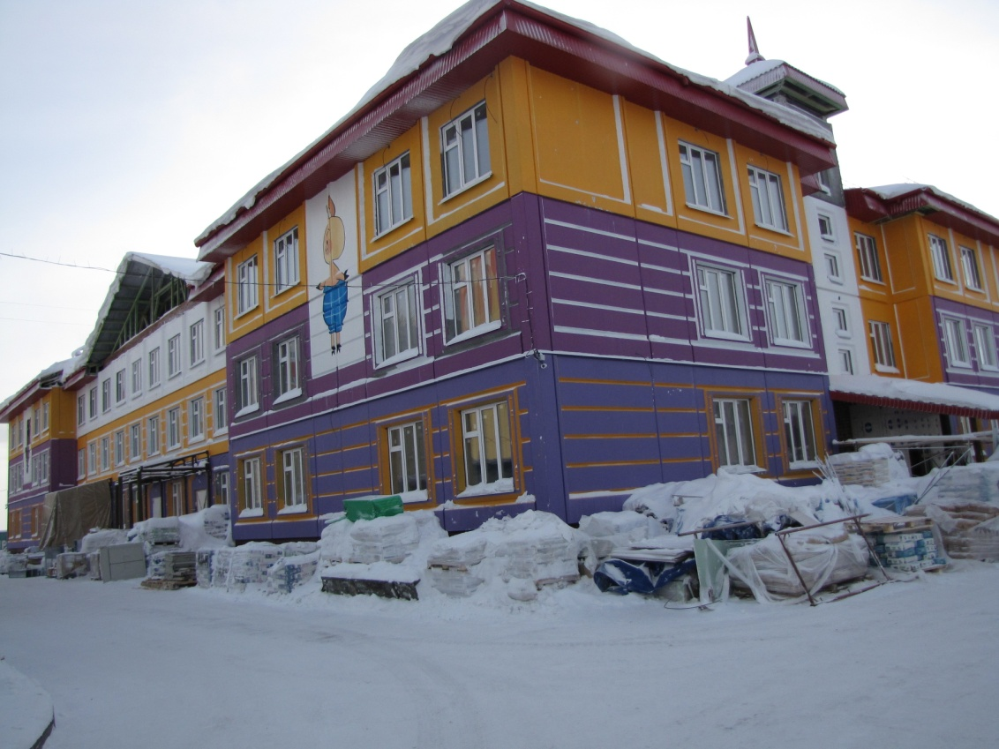
Инвестиции в экономику района
На условиях государственно-частного партнерства велось строительство детского сада в пгт.Излучинск на 260 мест.
Начато проектирование детского сада в пгт. Новоаганск на 200 мест.

Slide 25
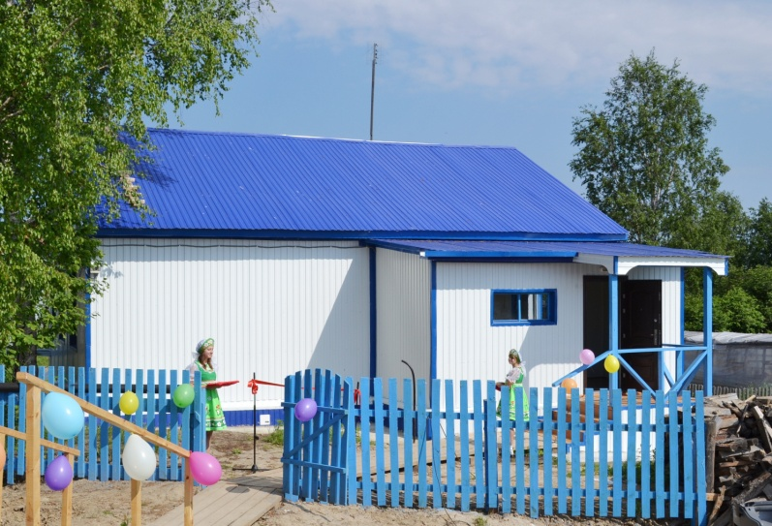
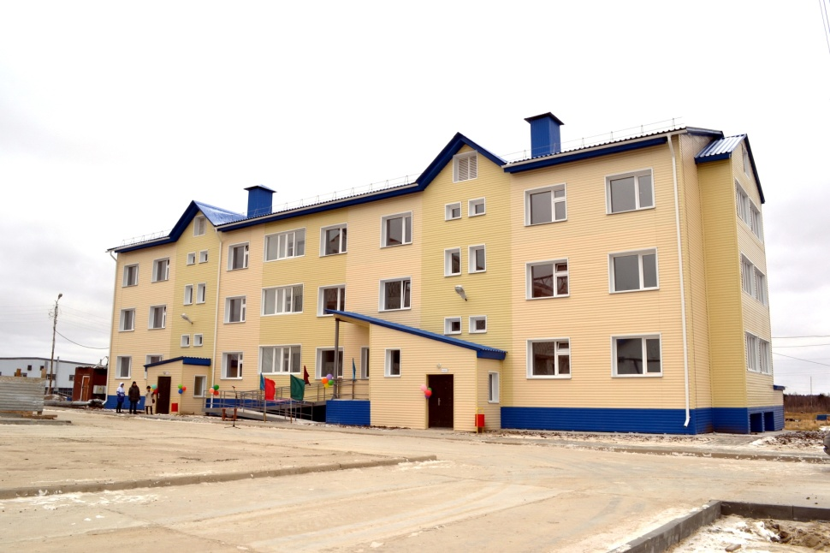
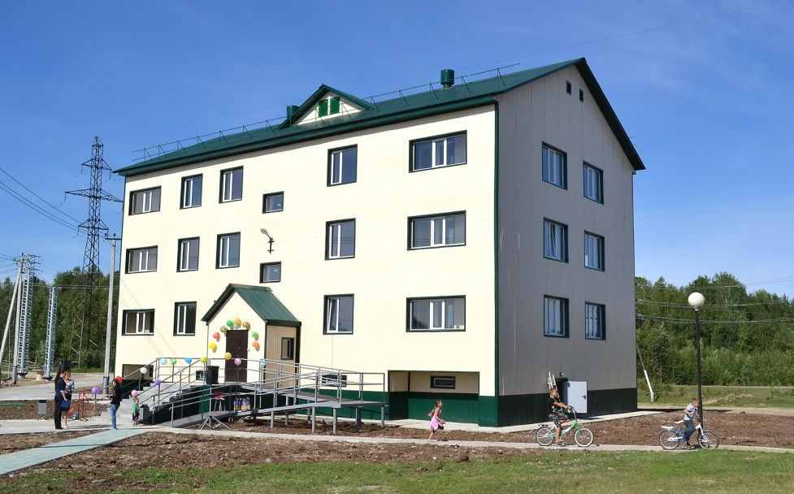
Всего в 2013 году на территории района введено более 23 тысяч квадратных метров жилья
Объем инвестиций, направленных в жилищное строительство составил
931 млн. рублей

Slide 26
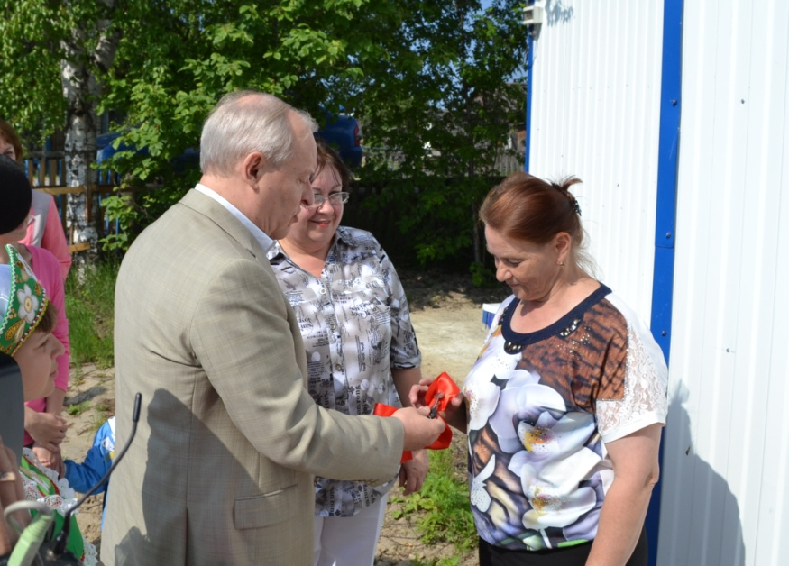
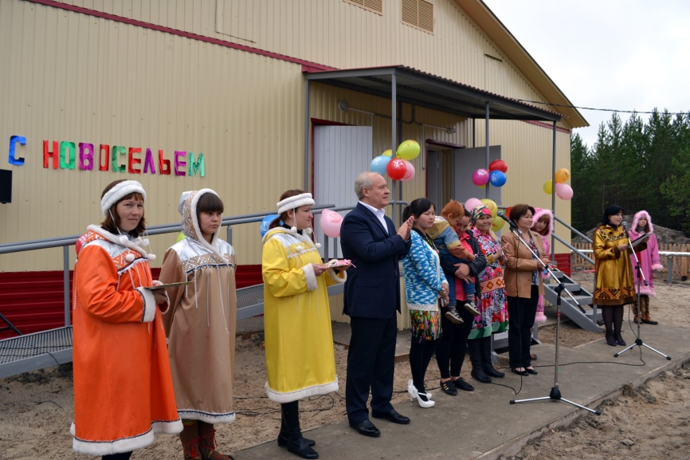
В домах новостройках приобретено
402 квартиры
1233 жителей района
из числа очередников, работников бюджетной сферы, граждан, проживающих в непригодном жилье, детей-сирот и семей, имеющих инвалидов улучшат жилищные условия

Slide 27
В рамках реализации муниципальной целевой
программы «Ликвидация приспособленных для проживания строений на территории района и расселение проживающих в них граждан на 2012-2014 годы» в 2013 году:
Приняло участие
88 семей
Приобрели жилые помещения
74 семьи
Выданы гарантийные письма на
приобретение квартир
6 семьям
Предоставлены жилые помещения
в маневренном фонде
7 семьям
Планируется предоставление жилого помеще-
ния в маневренном фонде в 2014 году
1 семье

Slide 28
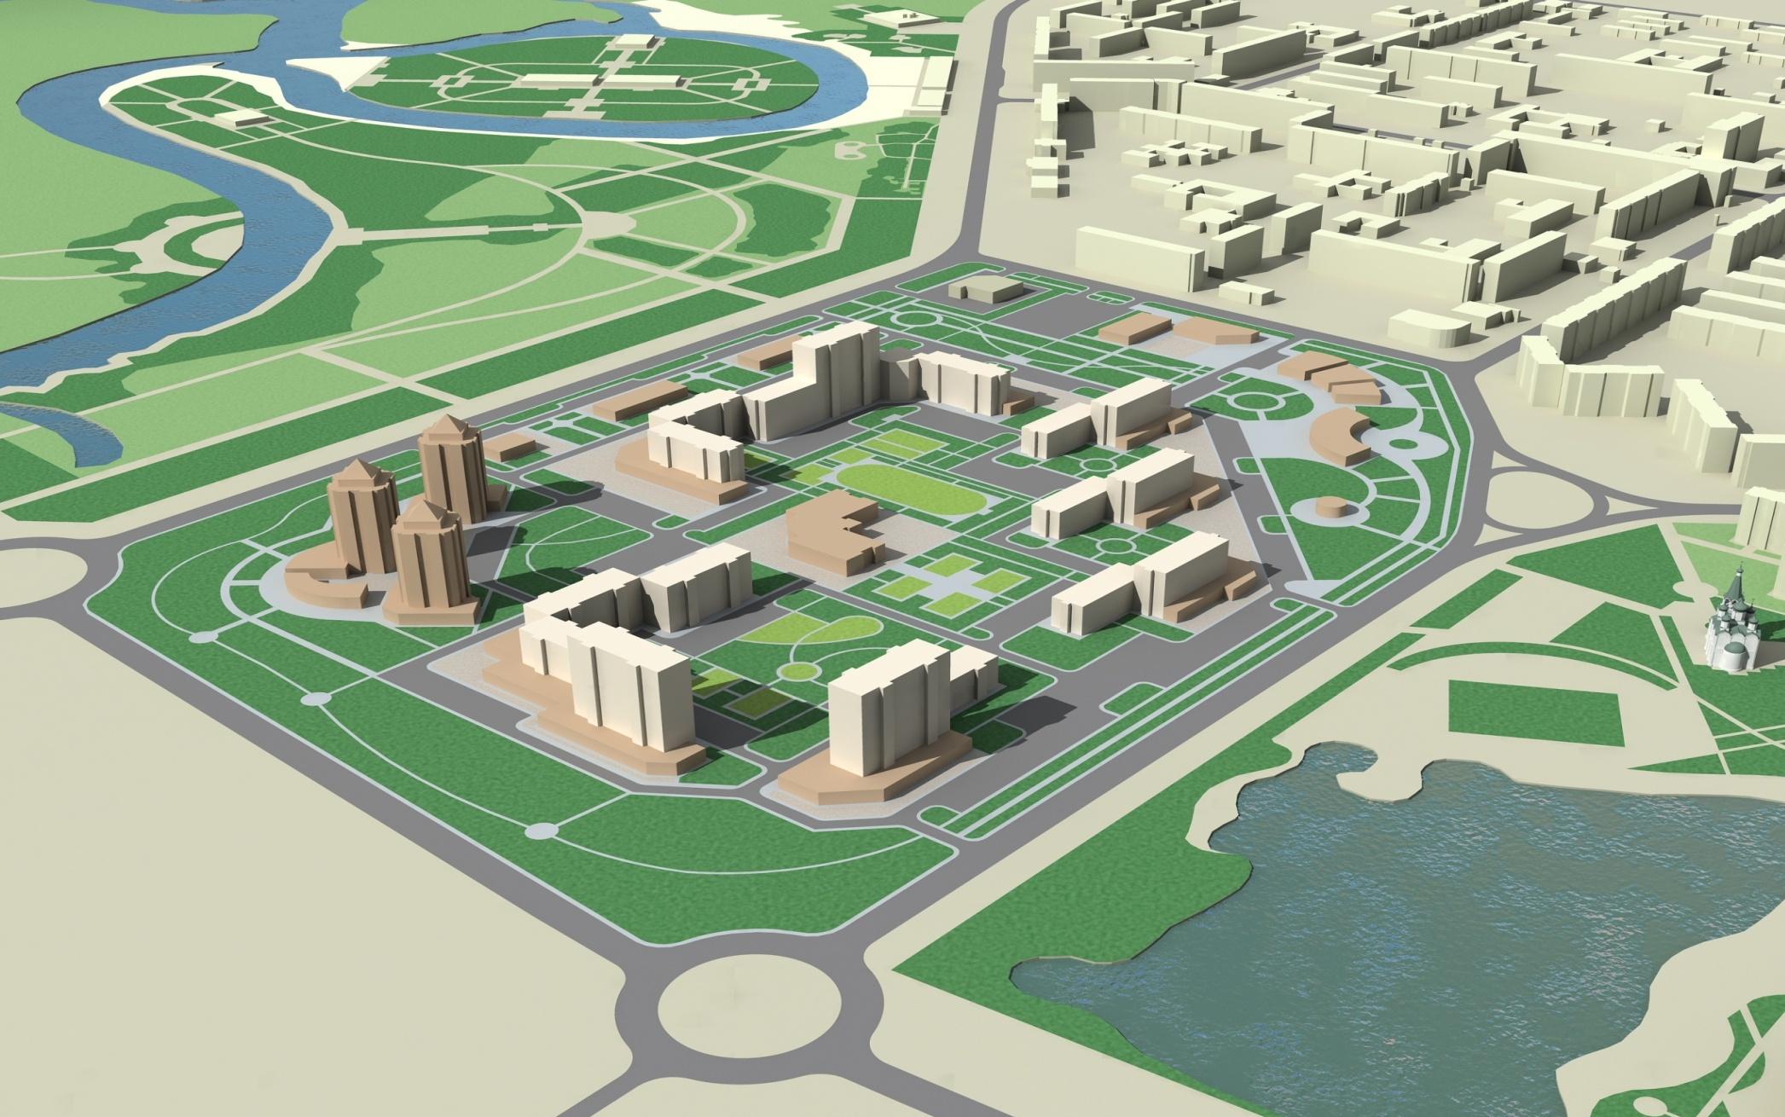
Мероприятия по улучшению инвестиционной привлекательности района
На территории района сформированы 37 земельных участков для размещения объектов жилищного строительства
Организованы 19 аукционов по продаже прав на заключение договоров аренды земельных участков
6 земельных участков предоставлены для строительства жилых домов многодетным семьям

Slide 29
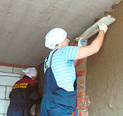
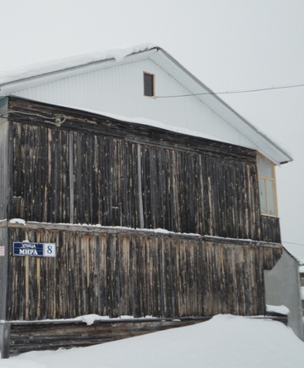
Капитальный ремонт жилых домов

Slide 30

Тарифы на жилищно-коммунальные услуги
В 1 полугодии 2013 года тарифы за жилое помещение и коммунальные услуги оставались на уровне 2012 года, повышение произошло с 1 июля

Slide 31
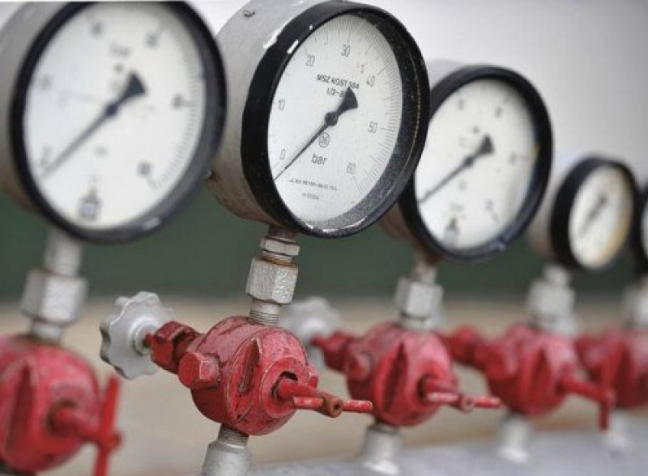
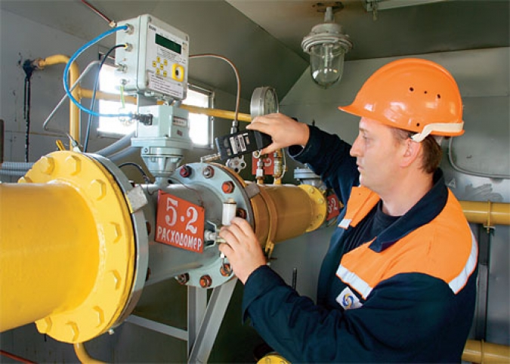
Подготовка к осенне-зимнему периоду
На подготовку к осенне-зимнему периоду из бюджета района выделено
63 млн. рублей
Выполнены работы по ремонту
17 километров инженерных сетей

Slide 32
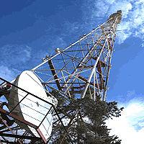
Развитие телекоммуникационной системы
Проведена реконструкция радиорелейной станции в д.Вата и с.Покур;
Введено в эксплуатацию оборудование для предоставления услуги Интернет в с.Былино и д.Вампугол;
Построен новый узел связи в с.Ларьяк;
Идет строительство оптоволоконных линий связи в пгт.Излучинск.

Slide 33
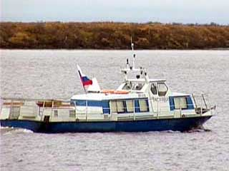
Затраты бюджета района на перевозку пассажиров и грузов различными видами транспорта

Slide 34
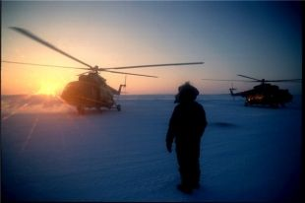
Объем завоза товаров в отдаленные
населенные пункты района

Slide 35
Содержание и ремонт автомобильных дорог общего пользования местного значения
Выполнен капитальный ремонт участка автомобильной дороги подъезд к с.Охтеурье; ремонт внутрипоселковых дорог в пгт.Излучинск, с.Ларьяк, п.Ваховск; ремонт дорог в с.Былино; капитальный ремонт перекрестка по ул.Лесная и ул.Новая в д.Вата; закончены работы по ремонту переулка Школьный и ремонту участка автомобильной дороги по ул. Титова в с.Ларьяк.
50 млн. рублей

Slide 36
Доля доходной части бюджета района от малого и среднего бизнеса в 2013 году
Налоговые и неналоговые доходы бюджета района
2 720,7 млн.рублей

Slide 37
Муниципальная целевая программа
«Развитие сельского хозяйства на территории Нижневартовского района на 2011-2015 годы»
Оказана поддержка:
29 сельхозтоваропроизводителям
178 владельцам личного подсобного хозяйства

Slide 38
Муниципальная целевая программа «Поддержка малого и среднего предпринимательства в Нижневартовском районе на 2011-2013 годы»
Для субъектов малого бизнеса в программе предусмотрено 23 вида субсидий,
6 из которых финансируется только из бюджета района
Notes:
38

Slide 39
Меры социальной поддержки коренных жителей района
Приобретены материально-технические средства и горюче-смазочные материалы;
Выделены средства 67 семьям оленеводов-частников на содержание и приобретение оленей;
2517 человек воспользовались льготным проездом на внутрирайонных маршрутах и бесплатным расселением в социальной гостинице.

Slide 40

Муниципальная целевая программа « Социальная поддержка населения на территории Нижневартовского района на
2012-2014 годы»
Объем финансирования, млн. рублей
В рамках программы:
произведены 10 видов единовременных денежных выплат к памятным датам;
оказана материальная помощь гражданам, оказавшимся в трудной или критической жизненной ситуации;
организована бесплатная подписка на районную газету «Новости Приобья»;
приобретены путевки на санаторно-курортное лечение.
Увеличение составило 26 %

Slide 41
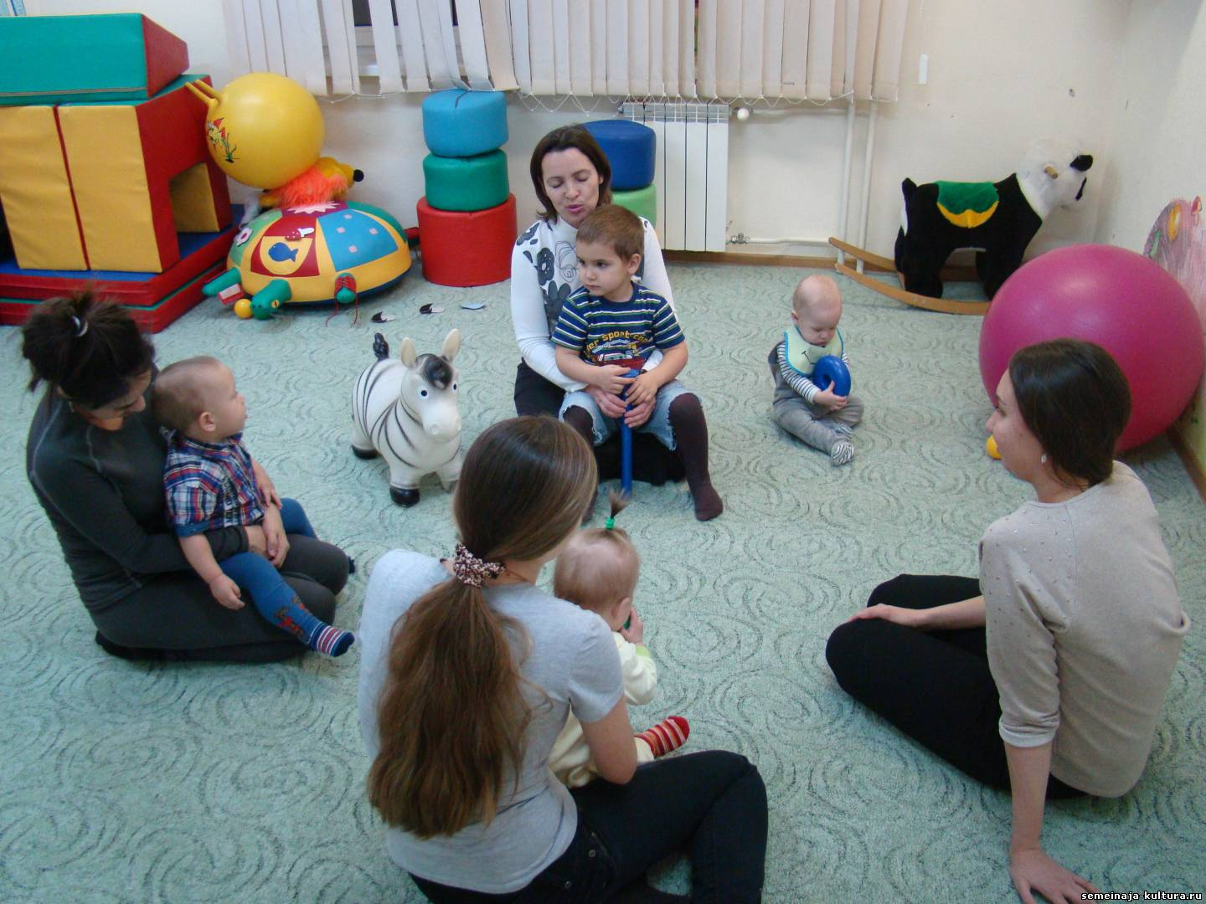
Охват дошкольным образованием детей
Образование
В дневных общеобразовательных учреждениях района обучались 3 721 человек, количество первоклассников составило 392 ребенка
В 2013 году открыто 12 групп кратковременного пребывания, которые посещают 128 дошкольников

Slide 42

Количество выпускников-медалистов (золотых и серебряных) общеобразовательных учреждений района
Увеличение составило 38 %
29 выпускников
На всероссийской олимпиаде школьники заняли
92 призовых места

Slide 43
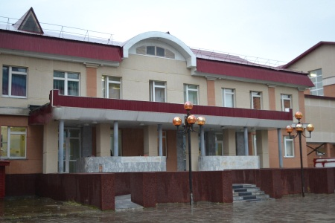
Здравоохранение
Медицинская помощь населению оказывалась тремя муниципальными учреждениями, в структуру которых входят 2 больницы, 5 амбулаторий, 6 фельдшерско-акушерских пунктов

Slide 44





Физическая культура и спорт
Принято участие в 154 соревнованиях международного, российского, окружного уровня
Спортсменами района завоевано 315 медалей
Общая численность занимающихся физической культурой и спортом составила 35% от общего числа жителей района

Slide 45


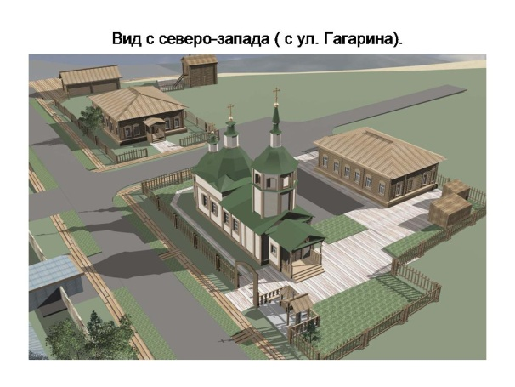
Культура
Пополнение материально-технической базы учреждений культуры,
тыс. рублей
Библиотечный фонд увеличился на 4 %;
Общий музейный фонд увеличен на 257 экспонатов;
Продолжены ремонтно-реставрационные работы на объекте «Дом купца Кайдалова».

Slide 46

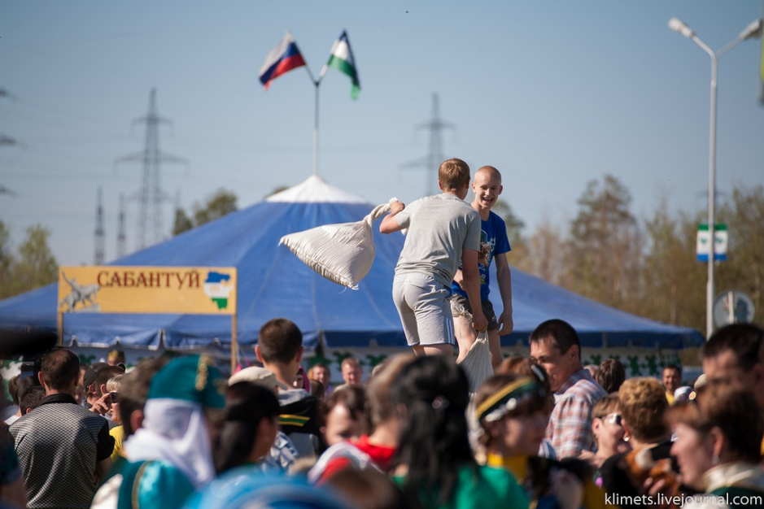
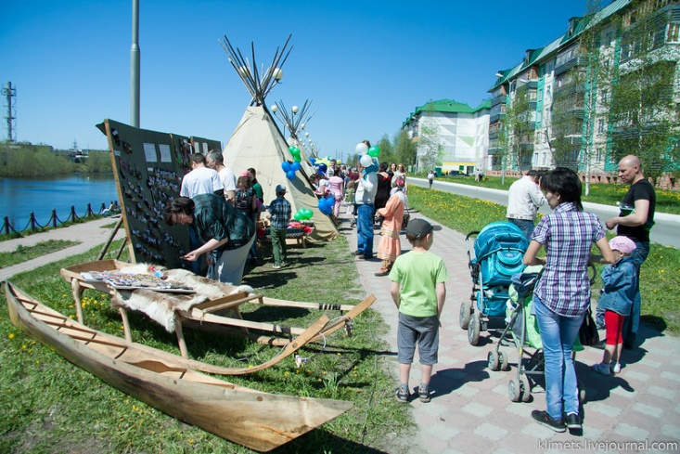
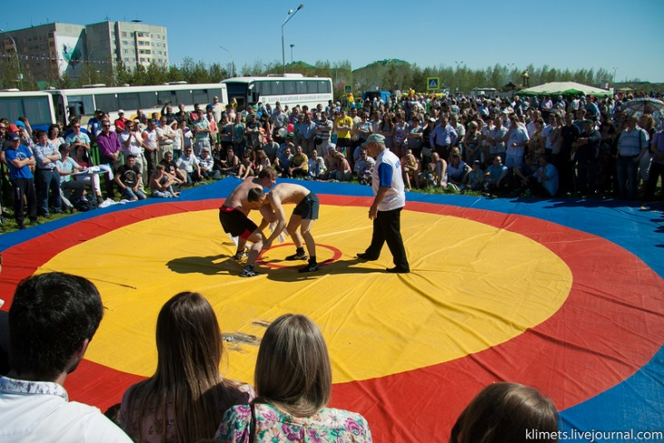
2013 год –
85-летие образования Нижневартовского района

Slide 47
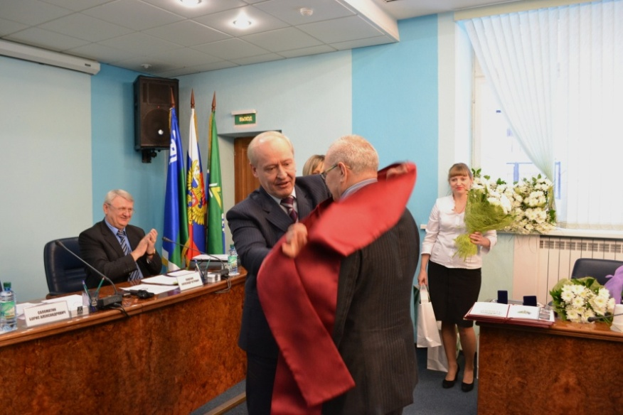
В течение 2013 года организовано чествование граждан, внесших значительный вклад в социально-экономическое развитие района
Высших наград района удостоено 11 человек
Почетных званий ХМАО-Югры удостоено более 90 человек
Поощрены наградами администрации района-770 человек
В честь Юбилея района:
на Доску Почета занесено 20 человек, в Книгу почета – 16 человек

Slide 48
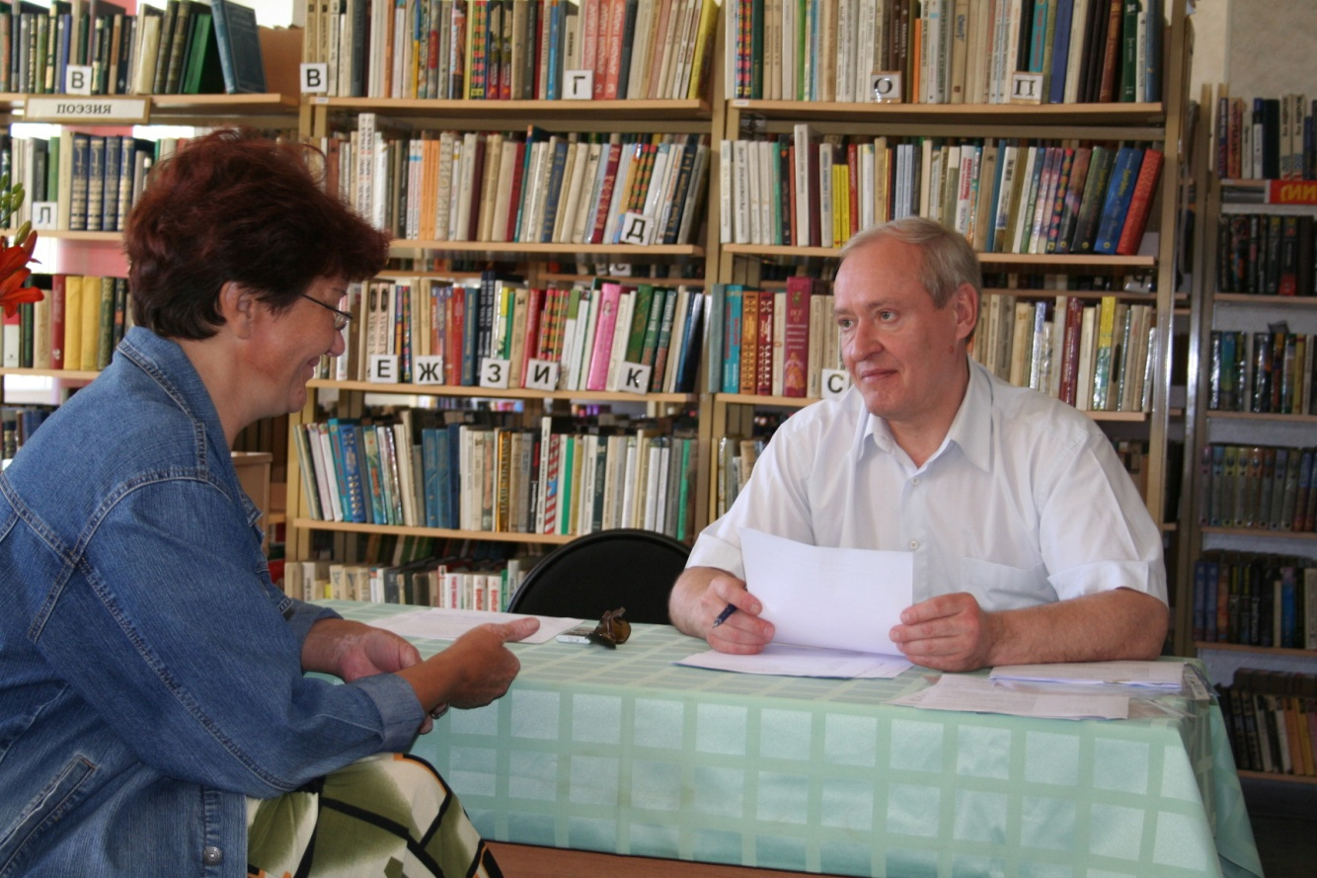
Количество обращений граждан, поступивших в администрацию района
Поступило 1 832 обращения граждан
Главой администрации района проведено 29 приемов граждан, принято 159 жителей района

Slide 49
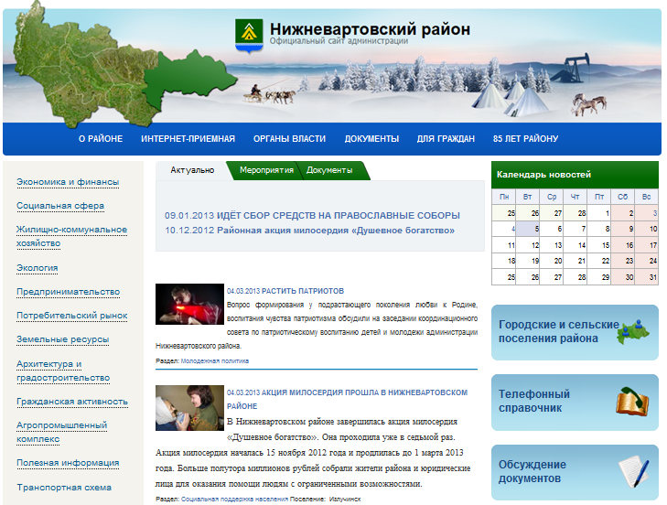
Официальный сайт администрации Нижневартовского района стал победителем в конкурсе на лучший официальный сайт органа местного самоуправления муниципального образования ХМАО - Югры
В населенных пунктах района функционируют 17 центров общественного доступа, один из которых в с.Былино открыт в отчетном году

Slide 50
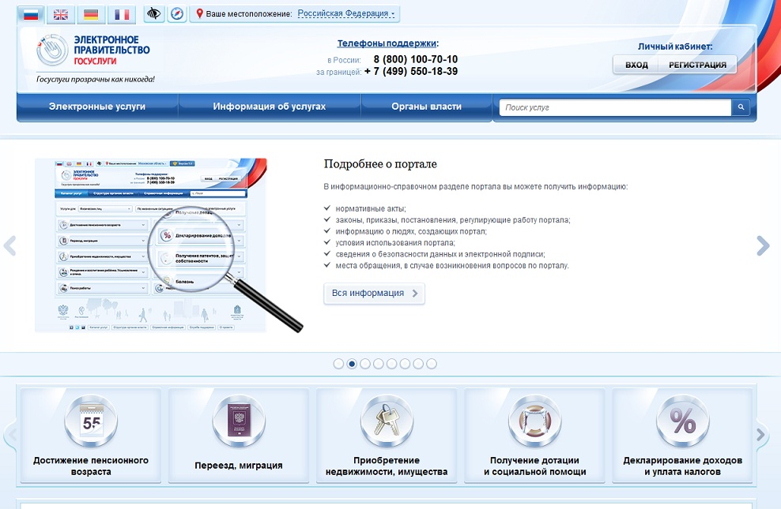
Муниципальные услуги
С целью реализации государственной политики в сфере повышения качества и доступности государственных и муниципальных услуг, в районе регламентированы 48 муниципальных услуг.
В 2013 году заявителям предос-тавлено 11 тысяч муниципальных услуг.
В 2014 году у жителей района появится возможность получать государст-венные и муници-пальные услуги по принципу «одного окна» в многофункциональном центре в пгт.Излучинск.

Slide 51
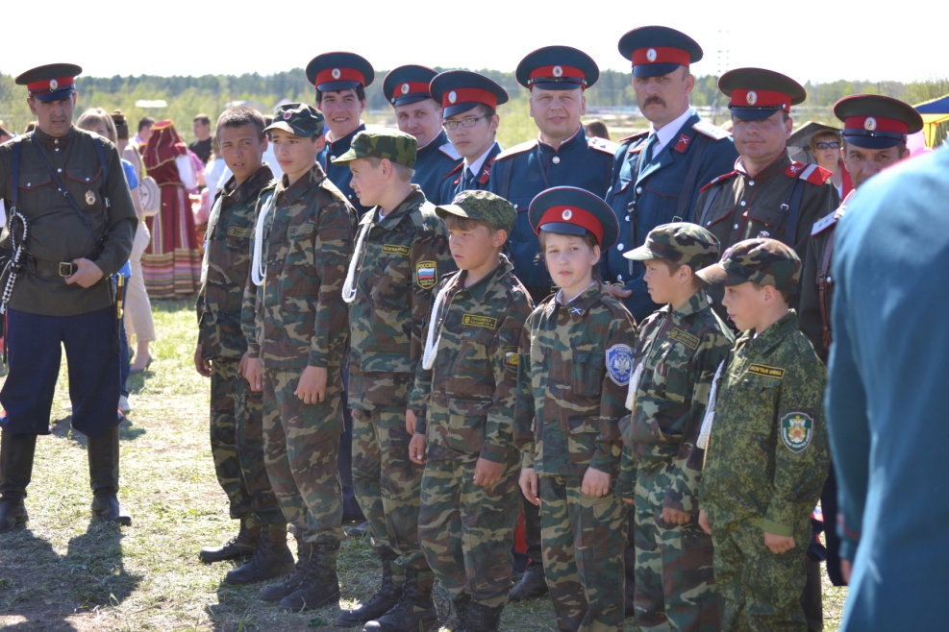
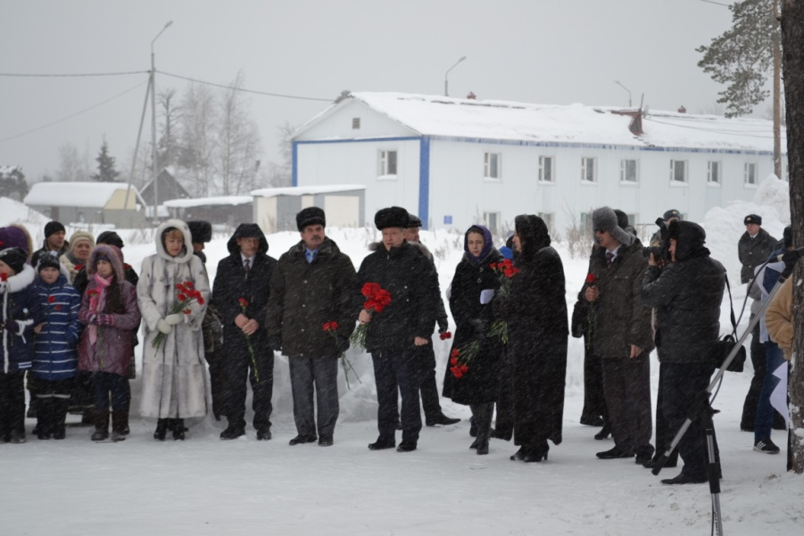
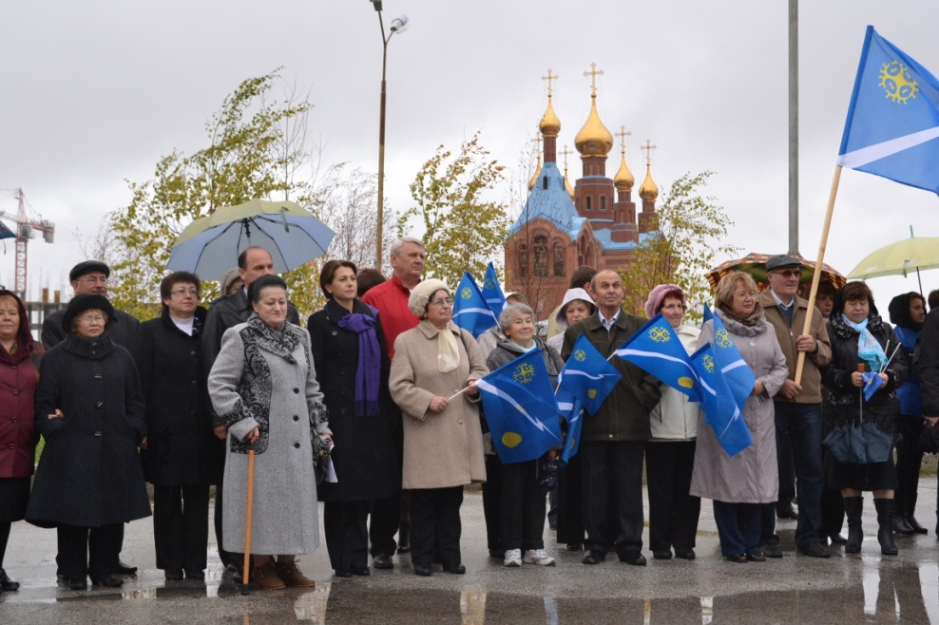
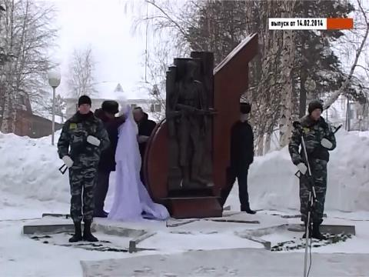
В рамках финансовой поддержки 7 некоммерческим организациям выплачены субсидии из бюджета района

Slide 52
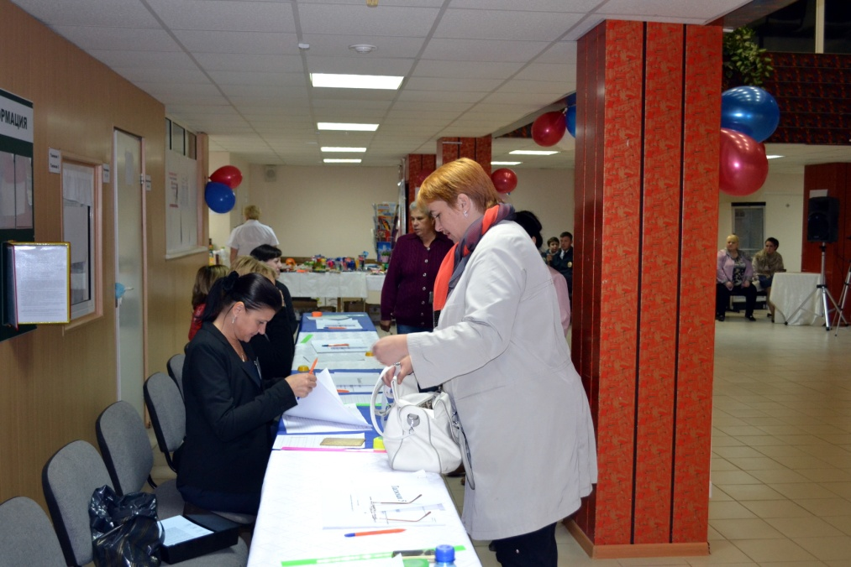
8 сентября 2013 года состоялись выборы в органы местного самоуправления городских и сельских поселений района
В выборах приняли участие
38,7 % от числа избирателей
По итогам голосования избраны 78 депутатов в Советы депутатов и главы городского поселения Новоаганск и сельского поселения Ваховск

Slide 53
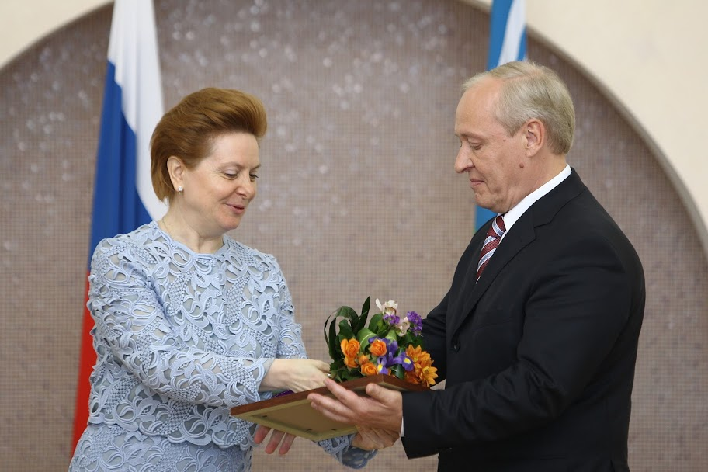
Достижения администрации района
По результатам мониторинга эффективности деятельности органов местного самоуправления городских округов и муниципальных районов автономного округа, наш район занял
2 место из 22 муниципальных образований автономного округа
В области обеспечения безопасности жизнедеятельности населения среди муниципальных образований автономного округа район занял 2 место
В рейтинге районов округа Нижневартовский район занял 3 место по результатам мониторинга и оценки качества организации и осуществления бюджетного процесса
По результатам конкурсов в бюджет района в виде грантов дополнительно поступило
более 130 млн. рублей
Муниципальный совет по развитию образования в Нижневартовском районе в 2013 году занял 2 место в окружном конкурсе муниципальных советов автономного округа

Slide 54
В 2014 году необходимо:
построить жилья инвесторами на территории района в объеме не менее 23 тысяч квадратных метров;
закончить ПИР по реконструкции спортивно-оздоровительной базы под загородный стационарный лагерь круглосуточного пребывания детей «Лесная сказка», информационно-культурного комплекса в пгт.Излучинск;
завершить работы по строительству канализационно-очистных сооружений в селах Покур, Ларьяк;
начать реконструкцию бассейна водно-оздоровительного комплекса школы № 1 в пгт.Излучинск;
осуществить ПИР по реконструкции подъездной автомобильной дороги к с.Большетархово;
в рамках государственно-частного партнерства осуществить ввод в эксплуатацию детского сада в пгт.Излучинск, закончить ПИР и начать строительство физкультурно-спортивного комплекса с универсальным игровым залом в с.Ларьяк, закончить проектирование детского сада в пгт.Новоаганск;

Slide 55
В 2014 году необходимо:
продолжить строительство инженерных сетей под индивидуальную частную застройку в пгт. Излучинск;
продолжить модернизацию и реконструкцию объектов жилищно-коммунального комплекса;
продолжить реализацию мероприятий по обеспечению энергоэффективности и энергосбережения на объектах муниципальной собственности;
продолжить поддержку малого и среднего предпринимательства;
сохранить стабильность на рынке труда.

Slide 56

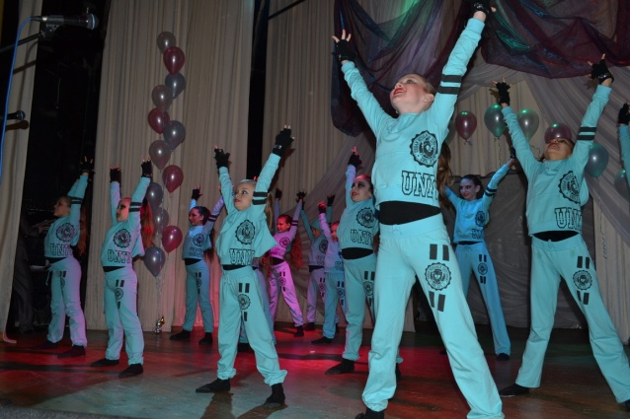
2014 год в России объявлен
«Годом культуры»

Slide 57
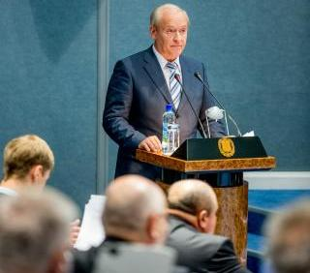
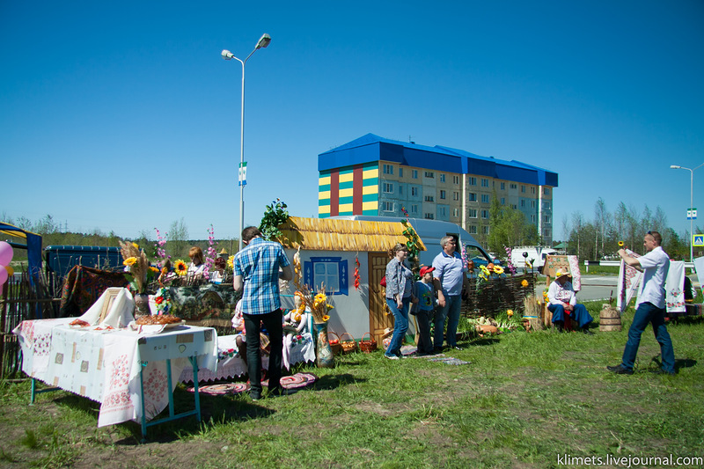
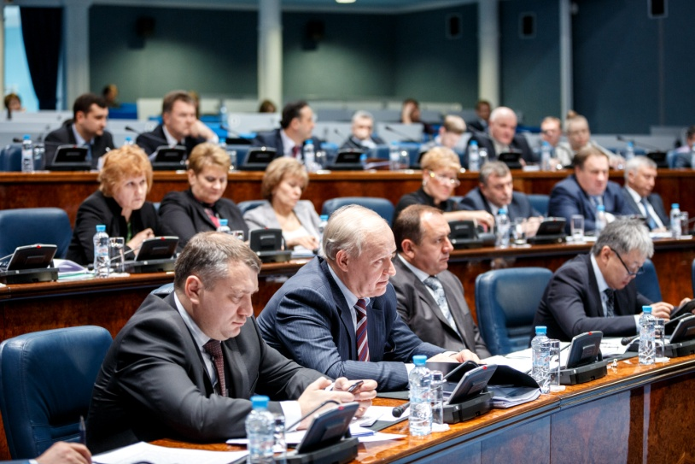
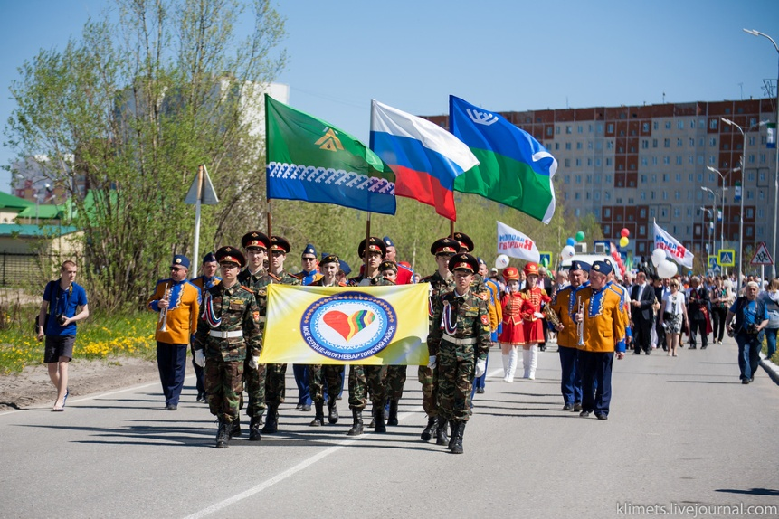
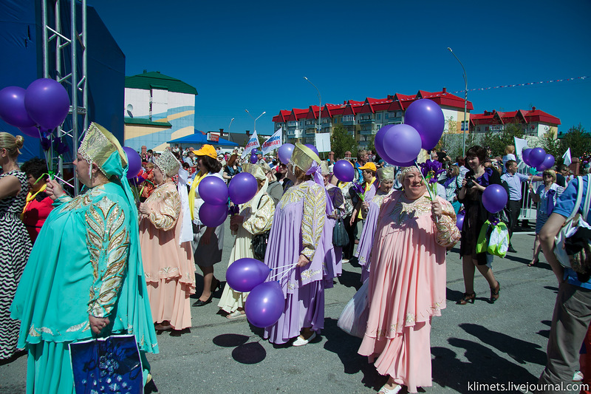
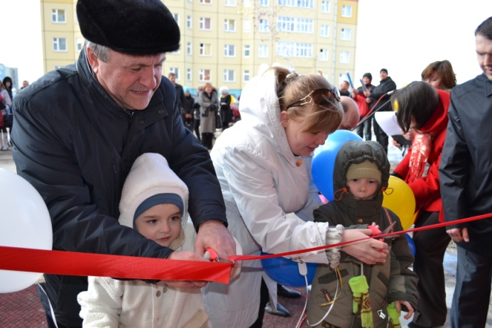

Slide 58
Спасибо за внимание!

